Slide 1
第四节 有机合成

Slide 2
有机合成的过程
一
正合成分析法
基础原料
中间体
中间体
目标化合物
教材分析
课程分析
学情分析
内容分析
教学目标
教学重点
教学难点
你能用溴乙烷合成出乙二醇吗？
CH₃CH₂Br

Slide 3
逆合成分析法
二
从目标化合物出发由后向前推，先找出产物的前几步原料（中间体），直至找到基础原料为止。
教材分析
课程分析
学情分析
内容分析
教学目标
教学重点
教学难点
目标 化合物
基础原料
中间体1
中间体2

Slide 4
资料：草酸二乙酯为无色油状液体，有芳香气味。主要用于医药工业中，是药物的中间体。
已知:草酸二乙酯的结构
O＝C－O－C₂H₅
O＝C－O－C₂H₅
例1、请运用所学知识合成草酸二乙酯。

Slide 5
分析过程：
+
原料：要廉价、易得、低毒、低污染。
辅料：减少副反应的发生。
思考：乙二醇可以用酸性高锰酸钾直接氧化为乙二酸吗？为什么？
乙二酸具有一定的还原性，会被酸性高锰酸钾氧化

Slide 6
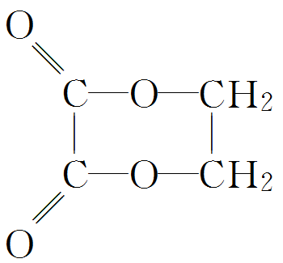
试一试
CH₃CH₂OH

Slide 7
例2. 以1-丙醇为主要原料合成三硝酸甘油酯。 （无机试剂任选）
已知：
Cl₂
CH₂=CH-CH₂Cl
CH₂=CH-CH₃
500℃
官能团引入顺序：不能影响后续反应的进行

Slide 8
例3：工业上用甲苯生产对羟基苯甲酸乙酯（一种常用的化妆品防霉剂），生产过程如下:
Cl
OH
OCH₃
OCH₃
Cl₂
一定条件下
CH₃I
催化剂 ①
②
③
④
CH₃
CH₃
COOH
CH₃
CH₃
C₂H₅OH
HI
H₃CO
COOC₂H₅
HO
COOC₂H₅
⑤
⑥
请回答：合成路线中反应③和⑥的目的是
官能团的保护：防止酚羟基被氧化。

Slide 9
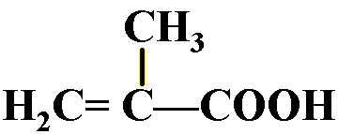
产率计算
——多步反应一次计算
93.0%
81.7%
90.0%
A
B
C
85.6%
总产率
= 93.0%×81.7%×90.0%×85.6%= 58.54%
合成步骤：尽可能少（产率高）

Slide 10
三、有机合成遵循的原则
1、起始原料要廉价、易得、低毒、低污染；
2、应尽量选择步骤最少的合成路线；
3、合成路线要符合“绿色、环保”的要求；
4、操作简单、条件温和、能耗低、易实现；
5、要按照一定的反应顺序和规律引入官能团，不能臆造不存在的反应事实。

Slide 11
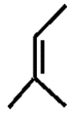
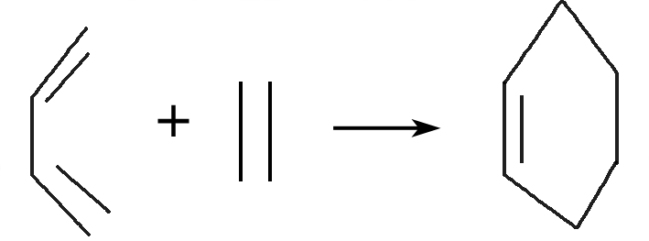
以 和 为原料合成 ，请用合成反应的流程图表示
出最合理的合成方案(注明必要的反应条件)。
提示：①
②RCH₂CH==CH₂＋Cl₂ RCHClCH==CH₂＋HCl
③合成反应流程图示例如下(无机试剂可任选)：
挑战一下

Slide 13
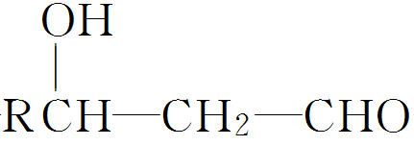
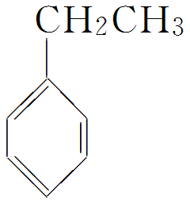
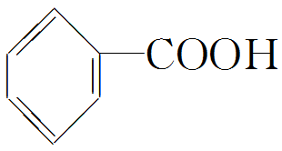
归纳总结
有机合成中碳链的变化
(1)增长碳链：如
CH₃CHO＋RCHO
(2)缩短碳链：如

Slide 14
(3)成环：如
①
②
碳链变化往往提供已知信息，注意已知信息的运用。
返回

Slide 15
随堂验收练习
03

Slide 16
1.以氯乙烷为原料制取乙二酸(HOOC—COOH)的过程中，要依次经过下列步骤中的
①与NaOH的水溶液共热 ②与NaOH的醇溶液共热 ③与浓硫酸共热到170 ℃ ④在催化剂存在的情况下与氯气反应 ⑤在Cu或Ag存在的情况下与氧气共热 ⑥与新制的Cu(OH)₂悬浊液共热
A.①③④②⑥ B.①③④②⑤ C.②④①⑤⑥ D.②④①⑥⑤
√
解析 采取逆向分析可知，乙二酸→乙二醛→乙二醇→1,2-二氯乙烷→乙烯→氯乙烷。然后再逐一分析反应发生的条件，可知C项设计合理。
1
2
3
4
5

Slide 17
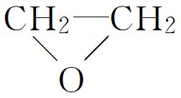
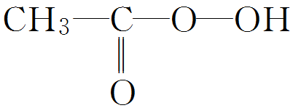
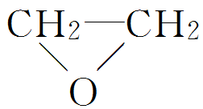
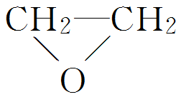
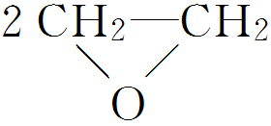
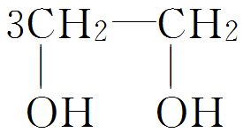
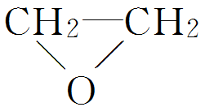
2.绿色化学提倡化工生产应提高原子利用率。原子利用率表示目标产物的质量与生成物总质量之比。在下列制备环氧乙烷( )的反应中，原子利用
率最高的是
A.CH₂==CH₂＋ (过氧乙酸)―→ ＋CH₃COOH
B.CH₂==CH₂＋Cl₂＋Ca(OH)₂―→ ＋CaCl₂＋H₂O
C.2CH₂==CH₂＋O₂
D. ＋HOCH₂CH₂—O—CH₂CH₂OH＋2H₂O
√
1
2
3
4
5

Slide 18
解析 A中存在副产品CH₃COOH，反应物没有全部转化为目标产物，原子利用率较低；
B中存在副产品CaCl₂和H₂O，反应物没有全部转化为目标产物，原子利用率较低；
C中反应物全部转化为目标产物，原子利用率为100%，原子利用率最高；
D中存在副产品HOCH₂CH₂—O—CH₂CH₂OH和H₂O，反应物没有全部转化为目标产物，原子利用率较低。
1
2
3
4
5

Slide 19
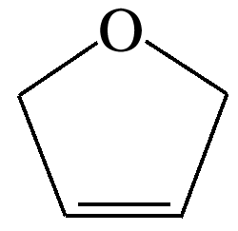
3. 是一种有机烯醚，可由链烃A通过下列路线制得，下列说法正确的是
A.B中含有的官能团有溴原子、碳碳双键
B.A的结构简式是CH₂==CHCH₂CH₃
C.该有机烯醚不能发生加成反应
D.①②③的反应类型分别为加成反应、取代反应、消去反应
√
1
2
3
4
5

Slide 20
解析 由题述分析可知，A为CH₂==CHCH==CH₂，B为BrCH₂CH==CHCH₂Br，C为HOCH₂CH==CHCH₂OH。B中含有的官能团有溴原子、碳碳双键，故A正确；
A为CH₂==CHCH==CH₂，故B错误；
该有机烯醚含有碳碳双键，能发生加成反应，故C错误；
①②③的反应类型分别为加成、水解(取代)、取代，故D错误。
1
2
3
4
5

Slide 21
4.乙二酸二乙酯(D)可由石油气裂解得到的烯烃合成。回答下列问题：
(1)B和A为同系物，B的结构简式为_____________。
CH₂==CHCH₃
1
2
3
4
5

Slide 22
解析 根据流程图可知，A为乙烯，与水发生加成反应生成乙醇，再与C酯化生成乙二酸二乙酯，则C为乙二酸，B和A为同系物，B含3个碳，则B为丙烯，丙烯与氯气在光照的条件下发生α-H的取代反应生成CH₂==CHCH₂Cl。
根据上述分析，B为丙烯，结构简式为CH₂==CHCH₃。
1
2
3
4
5

Slide 23
CH₂==CH₂＋H₂O CH₃CH₂OH
(2)反应①的化学方程式为_________________________________，其反应类型为_________。
加成反应
解析 反应①为乙烯与水发生加成反应生成乙醇，反应的化学方程式为CH₂==
CH₂＋H₂O CH₃CH₂OH，反应类型为加成反应。
1
2
3
4
5

Slide 24
(3)反应③的反应类型为_____________________。
取代反应(或水解反应)
解析 反应③是卤代烃在NaOH水溶液中发生取代反应生成醇，则反应类型为取代反应或水解反应。
1
2
3
4
5

Slide 25
(4)C的结构简式为______________。
HOOC—COOH
解析 根据上述分析，C为乙二酸，则C的结构简式为HOOC—COOH。
1
2
3
4
5

Slide 26
2CH₃CH₂OH＋HOOCCOOH
(5)反应②的化学方程式为_____________________________________________
_____________________________。
CH₃CH₂OOCCOOCH₂CH₃＋2H₂O
解析 反应②是乙醇与乙二酸发生酯化反应生成酯和水，反应的化学方程式为2CH₃CH₂OH＋HOOCCOOH CH₃CH₂OOCCOOCH₂CH₃＋
2H₂O。
1
2
3
4
5

Slide 27
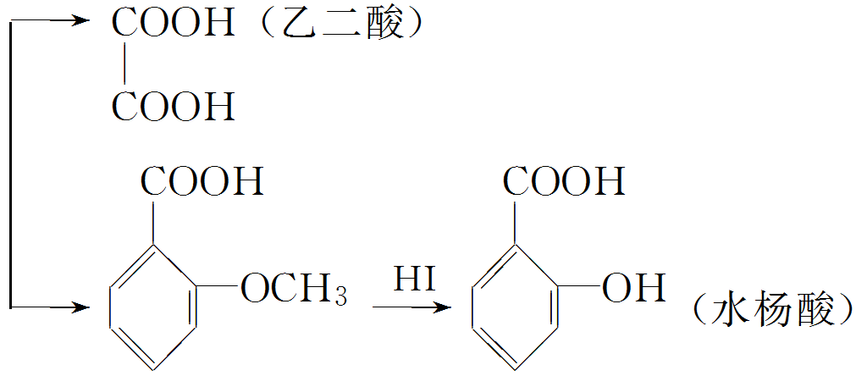
5.香豆素是广泛存在于植物中的一类芳香族化合物，大多具有光敏性，有的还具有抗菌和消炎作用。它的核心结构是芳香内酯A，其分子式为C₉H₆O₂，该芳香内酯A经下列步骤转变为水杨酸和乙二酸。
A B C
D
提示：Ⅰ.CH₃CH==CHCH₂CH₃
CH₃COOH＋CH₃CH₂COOH；
请回答下列问题：
(1)写出化合物C的结构简式：______________________。
1
2
3
4
5

Slide 28
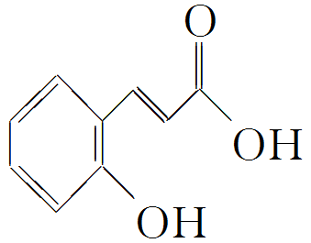
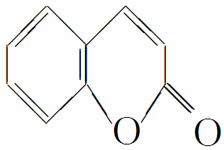
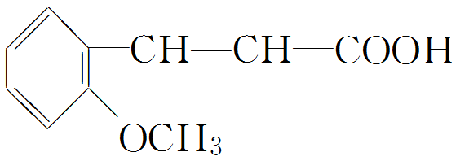
解析 A是芳香内酯，其分子式为C₉H₆O₂。由A―→B是酯的水解(开环)反应。由B的分子式为C₉H₈O₃结合题给信息Ⅰ和C被氧化的产物，可以推出A的结构
简式为 ；从而推出水解产物B的结构简式为 ；由C的
分子式，结合B C，则不难推出C的结构简式为 。
B―→C 的目的是把酚羟基保护起来，防止下一步C的氧化破坏酚羟基。
1
2
3
4
5

Slide 29
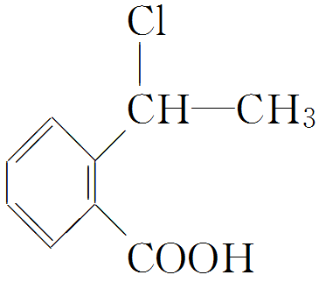
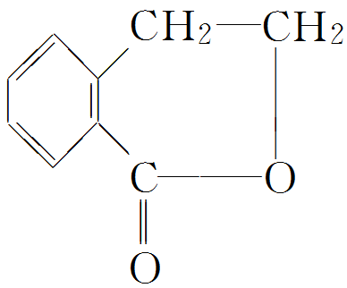
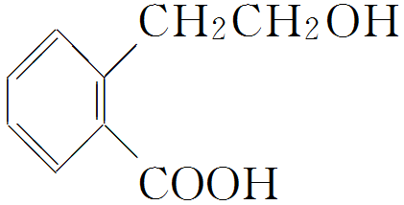
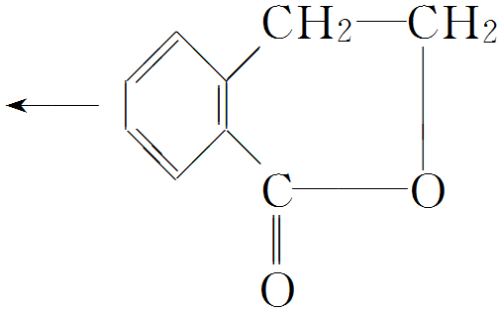
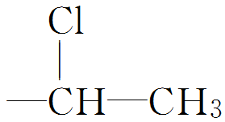
由 合成 ，采用逆向分析则有：
；正向分析则要把 转变成—CH₂CH₂—OH。通
过消去、加成、水解等过程，结合题给信息R—CH==CH₂ R—CH₂—CH₂—Br完成转变。最后再进行酯化成环反应，生成目标产物内酯。
1
2
3
4
5

Slide 30
D
(2)在上述转化过程中，反应步骤B―→C的目的是_________________________。
保护酚羟基，使之不被氧化
1
2
3
4
5

Slide 31
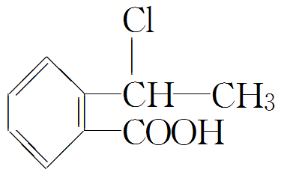
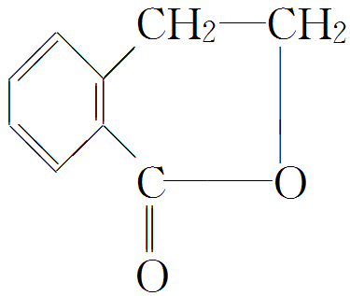
(3)请设计合理方案由 合成 (用反应流程图表示，
并注明反应条件)。
例：由乙醇合成聚乙烯的反应流程图可表示为
CH₃CH₂OH CH₂==CH₂ CH₂—CH₂
1
2
3
4
5

Slide 32
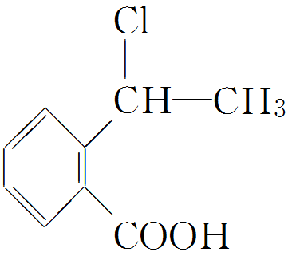
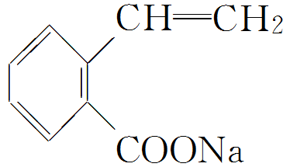
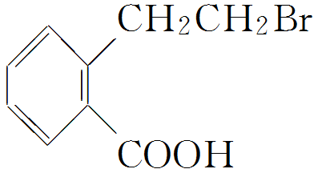
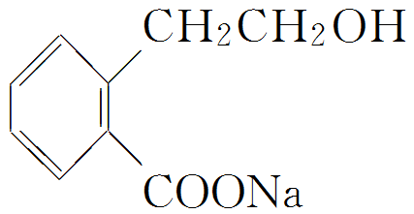
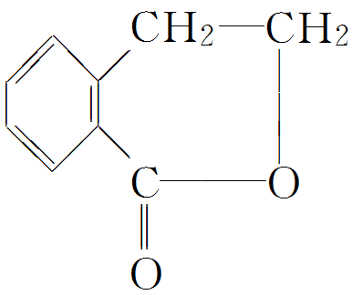
答案
1
2
3
4
5
返回

